Slide 1
北京市丰台区成人职业技能培训学校
中级经济师
经济基础知识
求实创新 自强不息

Slide 2
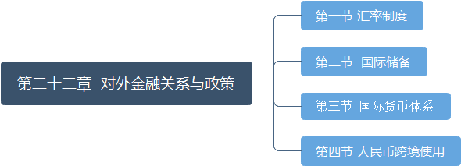
北京市丰台区成人职业技能培训学校
第二十二章 对外金融关系与政策

Slide 3
北京市丰台区成人职业技能培训学校
第二节 国际储备

Slide 4
北京市丰台区成人职业技能培训学校
一、国际储备的含义与构成
1、国际储备的含义：
一国货币当局为弥补国际收支逆差、稳定本国货币汇率和应付紧急支付等目的所持有的国际间普遍接受的资产。
2、国际储备的构成
(1)货币性黄金：货币当局作为金融资产而持有的黄金。
(2)外汇储备：货币当局持有的对外流动性资产，主要是银行存款和国库券等。

Slide 5
北京市丰台区成人职业技能培训学校
(3) )国际货币基金组织的储备头寸：是指在基金组织的普通账户中会员国可以自由提取使用的资产，包括会员国向基金组织缴纳份额中的 25%可自由兑换货币(储备档头寸)和基金组织用去的本币(超储备档头寸)
(4)特别提款权：是国际货币基金组织根据会员国缴纳的份额无偿分配的，可供会员国用以归还基金组织贷款和会员国政府之间偿付国际收支逆差的账面资产。特别提款权根据一篮子货币定值。

Slide 6
北京市丰台区成人职业技能培训学校
【例题：单选题】通常情况下，可以作为一国国际储备的资产是( )
A. 企业境外存款
B. 居民本币存款
C. 外汇储备
D. 企业本市存款
【答案】C

Slide 7
北京市丰台区成人职业技能培训学校
二、国际储备的作用
国际储备是一个国家经济地位的象征，同时也反映出该国参与国际经济活动的能力。
1、融通国际收支逆差，调节临时性的国际收支不平衡。
2、干预外汇市场，从而稳定本国货币汇率。
3、是一国对外举债和偿债的根本保证。

Slide 8
北京市丰台区成人职业技能培训学校
三、国际储备的管理
国际货币基金组织成员国的国际储备由货币性黄金、外汇储备、特别提款权和在 IMF 的储备头寸组成。由于外汇储备占非黄金储备的 95%以上，所以说，国际储备的管理实质上是外汇储备的管理。
1、外汇储备总量管理
2、外汇储备的结构管理
(1)储备货币种类的安排
(2)储备资产流动性结构的确定
3、外汇储备的积极管理

Slide 9
北京市丰台区成人职业技能培训学校
【例题：单选题】关于外汇储备的说法，正确的是( )
A.一般来说，外汇储备在一国的非黄金储备中占比最小
B.一般来说，一国可通过储备货币多样化来减少外汇储备风险
C.一国的外汇储备越多越好
D.外汇储备只能用于弥补国际收支逆差
【答案】B

Slide 10
北京市丰台区成人职业技能培训学校
第三节 国际货币体系
一、国际货币体系的含义
国际货币体系又称国际货币制度，是指通过国际惯例、协定和规章制度等，对国际货币关系所作的一系列安排。其内容主要包括：
1、确定国际储备资产
2、确定汇率制度
3、确定国际收支调节方式

Slide 11
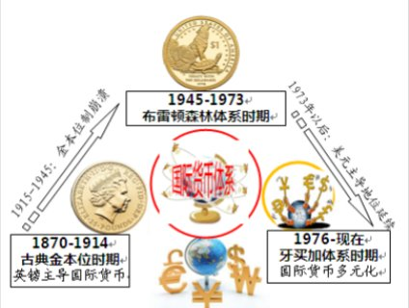
北京市丰台区成人职业技能培训学校
二、国际货币体系的变迁

Slide 12
北京市丰台区成人职业技能培训学校
三、国际主要金融组织
1、国际货币基金组织
（1）机构设置
（2）宗旨与职能
（3）资金来源
（4）贷款
2、世界银行集团
（1）构成
（2）世界银行的机构设置、宗旨、资金来源和贷款
3、国际清算银行

Slide 13
北京市丰台区成人职业技能培训学校
第四节 人民币跨境使用
一、跨境人民币业务的概念
跨境人民币业务是指居民(境内机构、境内个人)和非居民(境外机构、境外个人)之间以人民币开展的或用人民币结算的各类跨境业务。
二、跨境人民币业务的类型

Slide 14
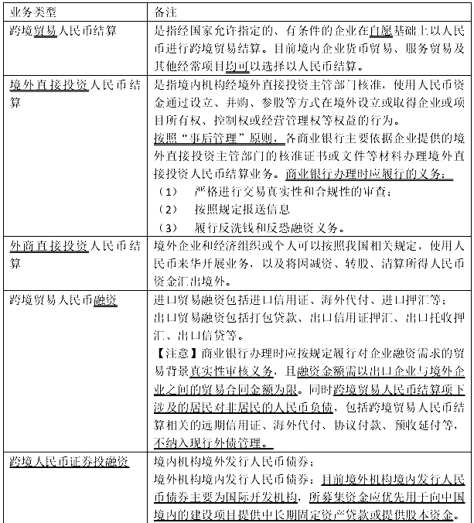
北京市丰台区成人职业技能培训学校

Slide 15
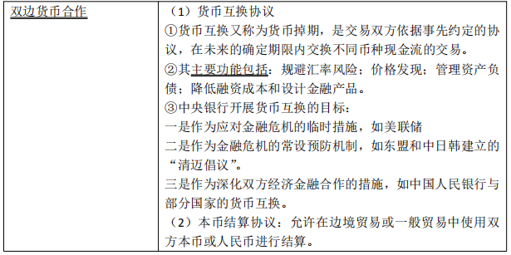
北京市丰台区成人职业技能培训学校

Slide 16
北京市丰台区成人职业技能培训学校
自由贸易账户（FT账户）
（1）自由贸易账户的特点
①分账核算②本外币合一可兑换账户
③一线放开，二线管住④跨二线只能划转人民币
⑤适用离岸汇率

Slide 17
北京市丰台区成人职业技能培训学校
（2）自由贸易账户的分类
从开户主体的性质看，自由贸易账户可以分为以下五类，第一，自由贸易区内机构自由贸易账户
第二，境外机构自由贸易账户
第三，同业机构自由贸易账户
第四，自由贸易区内个人自由贸易账户
第五，境外个人自由贸易账户

Slide 18
北京市丰台区成人职业技能培训学校
（3）自由贸易账户体系对我国金融业改革的意义
探索了本外币合一的账户管理体系，打破了本外币账户割裂的局面；探索了资本账户可兑换新路径；探索了金融风险管理新模式，有助于防范跨境资金流动风险。

Slide 19
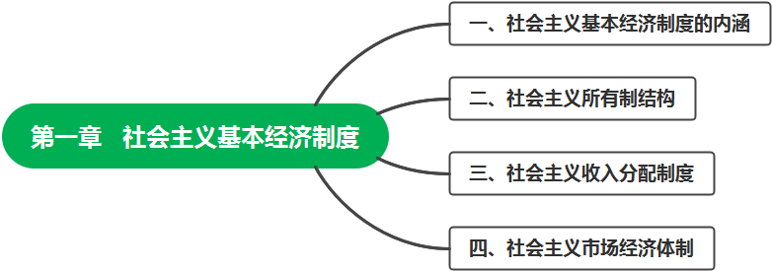
北京市丰台区成人职业技能培训学校
第一章 社会主义基本经济制度

Slide 20
北京市丰台区成人职业技能培训学校
第一节 社会主义基本经济制度的内涵
一、社会主义基本经济制度的内涵
所有制或产权制度
收入分配制度
资源配置方式
二、社会主义基本经济制度三个方面之间的关系
生产资料所有制居于核心地位，决定了收入分配制度和资源配置方式。
公有制为主体、多种所有制经济共同发展
按照分配为主体、多种分配方式并存
社会主义市场经济体制

Slide 21
北京市丰台区成人职业技能培训学校
三、社会主义基本经济制度的地位和作用
1、社会主义基本经济制度既有利于发挥公有制经济在保障广大人民群众共同利益、实现共同富裕，巩固和完善社会主义制度，在关系到国家安全、国民经济命脉和国计民生的重要行业和关键领域等方面的主体作用，又有利于发挥非公有制经济在促进经济增长、优化经济结构、增加就业、改善民生等方面的重要作用，从而推动各种所有制经济取长补短、相互促进、共同发展，推动经济高质量发展。（简而言之，既有助于巩固和完善社会主义制度，又有助于非公有制经济作用的发挥。）

Slide 22
北京市丰台区成人职业技能培训学校
2、社会主义基本经济制度既有利于调动广大劳动者参与生产的积极性，又有利于调动各类市场主体参与经济活动的积极性，促进各种经济资源或生产要素合理流动，人尽其才，物尽其用，使各种生产要素得到合理利用。 （简而言之，既有助于调动广大劳动者参与生产的积极性，又有利于调动其他各类市场主体参与经济活动的积极性。 ）

Slide 23
北京市丰台区成人职业技能培训学校
3、社会主义基本经济制度既有利于市场在资源配置中发挥决定性作用，发挥市场机制灵敏、有效的优势，增强市场主体活力，保持市场平衡，又有利于发挥党对经济工作的统一集中领导，发挥政府在宏观调控、市场监管、公共服务、生态环境保护和实现共同富裕中的主导作用。（简而言之，既有助于市场机制发挥作用，又有助于宏观调控发挥作用。）

Slide 24
北京市丰台区成人职业技能培训学校
第二节 社会主义所有制结构
一、社会主义公有制的内涵、基本形式及重要作用
1、生产资料公有制是指全体社会成员和部分社会成员共同占有生产资料的一种所有制形式。包括全民所有制和集体所有制两种基本形式。

Slide 25
北京市丰台区成人职业技能培训学校
2、社会主义所有制结构中，公有制经济的主体地位，主要表现在三个方面：一是公有资产在社会总资产当中占优势，二是国有经济控制国民经济命脉，对经济发展起主导作用，三是满足全体人民的共同需要，保障全体人民的共同利益，实现共同富裕。

Slide 26
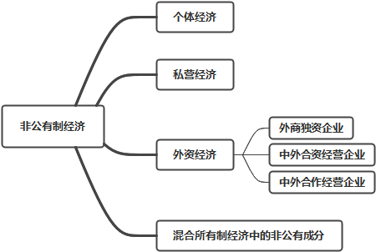
北京市丰台区成人职业技能培训学校
二、非公有制经济的内涵、形式及作用

Slide 27
北京市丰台区成人职业技能培训学校
第三节 社会主义收入分配制度
一、社会主义收入分配制度的内涵
1、按劳分配的内涵包括两个方面，一是各尽所能，就是有劳动能力的社会成员都必须参加社会劳动，二是等量劳动领取等量报酬。
2、按生产要素分配
劳动要素
资本要素
管理要素

Slide 28
北京市丰台区成人职业技能培训学校
二、如何坚持以按劳分配为主体、多种分配方式并存的分配制度
一是要巩固公有制经济的主地位，深化国有企业分配制度改革，贯彻落实好按劳分配制度，既要建立健全激励机制，避免平均主义的分配方式，也要重视保持合理的分配差距，避免差距过大的分配格局。
二是要增加劳动者特别是生产一线劳动者的劳动报酬，提高劳动报酬在国民收入初次分配中的比重，实现“两个同步” ，即居民收入增长和经济增长同步、劳动报酬增长和劳动生产率提高同步

Slide 29
北京市丰台区成人职业技能培训学校
三是要逐步完善技术、知识、数据、资本、土地等要素参与国民收入初次分配的保障及监管制度。
四是要完善市场秩序，促进公平竞争，多渠道增加居民的财产性收入。

Slide 30
北京市丰台区成人职业技能培训学校
第四节 社会主义市场经济体制
一、资源配置的含义及方式
1、资源配制就是指一个地区、一个国家甚至全球范围内，社会对其所拥有的各种资源，在其不同用途之间的分配。
资源配置的实质就是社会总劳动时间在各种产品生产上如何分配的问题，或按一定比例分配社会劳动的问题。
2、资源配置的方式
市场调节方式（以市场调节作为资源配置的主要方式的一种经济体制，就是市场经济。 ）

Slide 31
北京市丰台区成人职业技能培训学校
政府调节方式（以政府调节作为资源配置的主要方式的一种经济体制，就是计划经济。）
社会主义市场经济就是以市场在资源配置中起决定性作用和更好发挥政府作用的一种市场经济体制。
对于市场在资源配置中起决定性作用，可以从以下两个方面加以理解，一是社会经济资源主要是由市场配置，而不是由政府配置或政府的计划配置，二是价格主要由市场决定，而不是由政府制定。

Slide 32
北京市丰台区成人职业技能培训学校
二、社会主义市场经济体制的特征
社会主义市场经济是建立在社会主义经济制度基础之上的，其存在的制度基础是社会主义初级阶段的经济制度。市场经济与社会主义制度的结合是社会主义市场经济体制产生和存在的基础。

Slide 33
北京市丰台区成人职业技能培训学校
第八章 P61高质量发展的内涵与特征（掌握）
1、经济高质量发展的内涵
（1）经济高质量发展就是以人民为中心的发展，是能够更好的满足人民日益增长的美好生活需要的发展，是能够给广大城乡居民带来实惠的发展。
（2）经济高质量发展就是使创新成为引领经济增长的第一动力，让科技进步对经济增长发挥更大作用，是全要素生产率不断提高的发展。（3）经济高质量发展就是可持续的绿色发展，即经济发展与人口、生态、环境、资源保持协调均衡的关系，使广大人民群众享受优美生态环境的发展。

Slide 34
北京市丰台区成人职业技能培训学校
（4）经济高质量发展就是城乡之间、区域之间保持协调的发展，即城乡二元经济结构逐步转变为现代经济结构，实现乡村振兴，东中西部不同区域按主体功能区建设发挥比较优势，实现共同发展。
（5）经济高质量发展是更加开放的发展，即随着全球化进程的深化，我国经济发展要更好的利用国际市场和国际资源，我国的经济发展也将为世界各国或地区提供更多机会的发展。

Slide 35
北京市丰台区成人职业技能培训学校
2、经济高质量发展的特征（条件）
（1）从供给侧来看，我国具有丰富的劳动力资源。
（2）从需求侧来看，城乡居民的收入和财富的不断增长，特别是规模不断扩大的中等收入群体，是形成强大国内市场和发挥消费对经济增长拉动作用的基础，也是推动消费需求升级换代优化的基础。
（3）更加成熟的宏观调控能力是我国实现经济高质量发展的支撑。

Slide 36
北京市丰台区成人职业技能培训学校
第九章 P68宏观经济治理的内涵与特征（掌握）
1、宏观经济治理的内涵
健全以国家发展规划为战略导向，以财政政策和货币政策为主要手段，就业、产业、投资、消费、环保、区域等政策紧密配合，目标优化、分工合理、高效协同的宏观经济治理体系。
2、宏观经济治理的特征
（1）健全宏观经济治理体系要充分发挥国家发展规划的战略导向作用。

Slide 37
北京市丰台区成人职业技能培训学校
（2）健全宏观经济治理体系要进一步完善财政政策和货币政策。
（3）健全宏观经济治理体系还必须健全就业、产业、投资、消费、环保、区域等政策紧密配合的机制。

Slide 38
北京市丰台区成人职业技能培训学校
第十章 P73建设更高水平对外开放新体制的内涵和特征（掌握）
1、建设更高水平开放型经济新体制的内涵
建设更高水平开放型经济新体制，就是要进一步打通国内国际两个市场，高效利用国内国际两种资源，促进国内国际要素资源有序自由流动、全球高效配置。
2、一方面，通过制度和规则建设，实施更大范围、更宽领域、更高层次的全面开放，另一方面，我们要在扩大对外开放的进程中，进一步重视国家经济安全，处理好利用外资和国家安全的关系。

Slide 39
北京市丰台区成人职业技能培训学校
3、要努力保持进出口稳定增长，采取积极措施拓展海外市场，积极推动进出口市场多元化。
进一步重视提高产品质量和服务水平，提高我国产品国际市场竞争力。要通过优化进口结构，积极扩大进口。
要重视外资引进质量，落实好我国鼓励利用外资的政策。
要积极支持我国企业“走出去” ，扩大对外投资的规模，优化对外投资的结构，保护好我国企业在境外投资的安全和合法权益，构建双循环新发展格局，推进高水平对外开放。

Slide 40
北京市丰台区成人职业技能培训学校
第十二章 P84影响财政支出规模的主要因素（掌握）
1、经济发展因素
2、政治因素
（1）社会政治局面的稳定状
（2）政治体制结构和政府行政效率
（3）政府活动范围
3、经济体制和经济制度因素
4、社会因素

Slide 41
北京市丰台区成人职业技能培训学校
第十二章 P85财政支出效益分析（掌握特点与方法）
1、财政支出效益是指政府为满足社会共同需要进行的财力分配与所取得的社会实际效益之间的比例关系，是政府资源分配的比例性和政府资源运用的有效性。
2、政府财政支出效益分析与微观经济组织生产经营支出效益分析的区别。（特点）
（1）计算所费与所得的范围不同
（2）衡量效益的标准不同
（3）择优的标准不同

Slide 42
北京市丰台区成人职业技能培训学校
3、政府财政支出效益分析方法
（1）成本效益分析法
成本效益分析法是指根据国家所确定的建设目标，提出若干个实现建设目标的方案，通过计算成本效益的比率来分析比较不同方案的效益，从中选择最优的支出方案，以实现财政支出效益最大化的一种方法。
该方法特别适用于财政支出中有关投资性支出项目的分析。
（2）最低费用选择法
最低费用，选择法是指对每个备选的财政支出方案进行经济分析时，只计算备选方案的有形成本，而不用货币计算备选方案支出的社会效益，并以成本最低为择优的标准。

Slide 43
北京市丰台区成人职业技能培训学校
该方法主要适用于军事、行政、文化、卫生等支出项目。
（3）公共劳务收费法
公共劳务收费法是一套通过制定和调整公共劳务的价格或收费标准，使公共劳务的使用状况达到提高财政支出效益目的的方法。
该方法适用于可以买卖的、适于采用定价收费方法管理的公共服务部门。
①免费政策
②低价政策
③平价政策
④高价政策

Slide 44
北京市丰台区成人职业技能培训学校
（4）公共定价法
公共定价法是指政府相关管理部门通过一定程序和规则制定提供公共物品的价格和收费标准的方法。
①平均成本定价法
②二部定价法
③负荷定价法

Slide 45
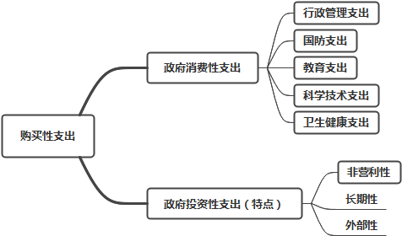
北京市丰台区成人职业技能培训学校
第十二章 P88购买性支出（掌握购买性支出的具体内容）

Slide 46
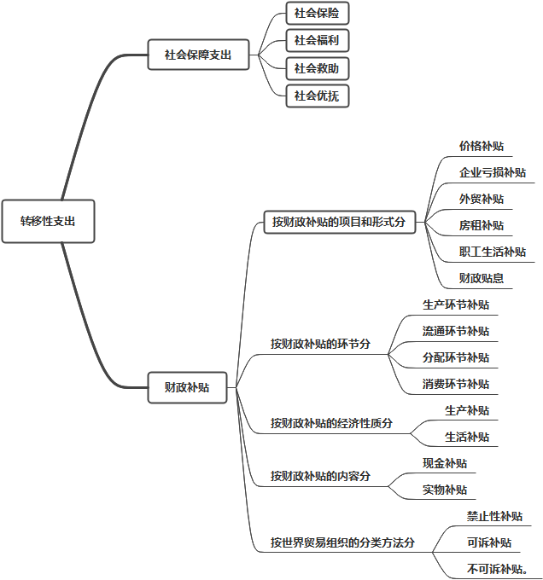
北京市丰台区成人职业技能培训学校
第十二章 P89转移性支出
（掌握转移性支出的具体内容）

Slide 47
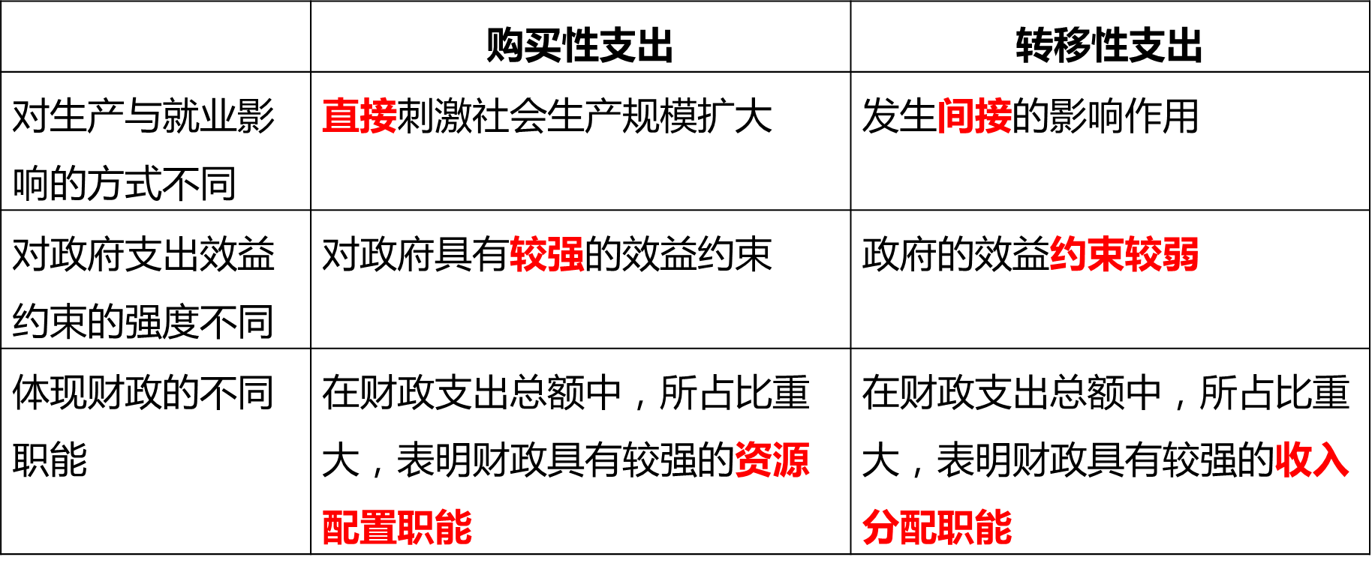
北京市丰台区成人职业技能培训学校
购买性支出与转移性支出功能的比较

Slide 48
北京市丰台区成人职业技能培训学校
第十三章 P94税收的职能（掌握）
1、财政职能，也称收入职能
2、经济职能也称调节职能
3、监督职能

Slide 49
北京市丰台区成人职业技能培训学校
第十四章 P104我国现行税收法律制度（掌握）
（1）我国现行法律制度的法律级次：
全国人大及其常委会制定的税收法律
全国人大或其常委会授权立法
国务院制定的税收行政法规
地方人大及其常委会制定的税收地方性法规
国务院税务主管部门制定的税收部门规章
地方政府制定的税收地方规章

Slide 50
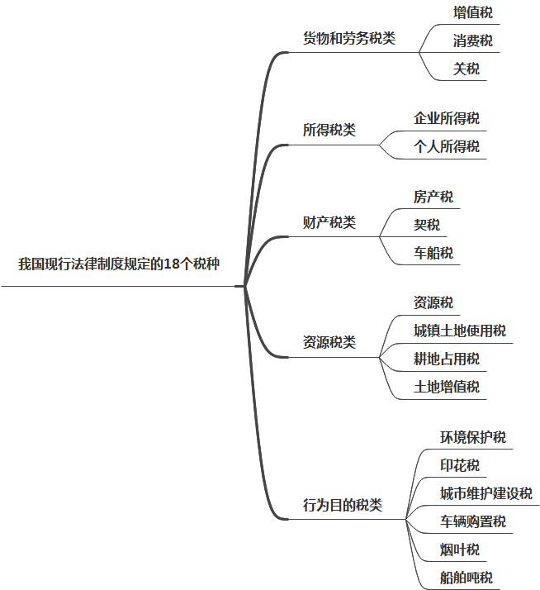
北京市丰台区成人职业技能培训学校
（2）我国现行法律制度共由
18个税种组成，按其性质和
作用大致分为5类：

Slide 51
北京市丰台区成人职业技能培训学校
第十四章 P106增值税征收管理
（1）纳税义务发生时间
（2）纳税期限
（3）纳税地点
（4）发票管理

Slide 52
第十四章 P107-110消费税及关税
（1）消费税的含义与特点
消费税是对特定消费品和消费行为征收的一种税。
特点：第一，征收范围具有选择性；
第二，一般情况下，征税环节具有单一性，主要在生产销售和进口环节上征收；
第三，平均税率水平比较高且税负差异大；
第四，计税方法具有灵活性。
（2）征税范围和纳税人
消费税采取列举征税办法。即列入征税目录的消费品征税。

Slide 53
在中华人民共和国境内生产、委托加工和进口应税消费品的单位和个人，为消费税的纳税义务人.
（3）税率-----比例税率+定额税率 大多数应税消费品采用1%—56%的比例税率；
啤酒、黄酒、成品油适用定额税率；
白酒和卷烟实行定额税率与比例税率相结合的复合计税。
（4）计税方法：
从价定率；从量定额；从价定率和从量定额复合计税（卷烟、白酒）

Slide 54
（5）征收管理
①纳税期限
②纳税地点
3、关税
（1）关税是依法对进出境货物、物品征收的一种税。
（2）征税对象是准许进出境的货物和物品
（3）纳税义务人：进口货物的收货人，出口货物的发货人、进出境物品的所有人，是关税的纳税义务人
（4）征税范围

Slide 55
（5）税率
（6）关税完税价格和应纳税额的计算
①关税完税价格是指海关规定的对进出口货物计征关税时使用的价格。
②从价税应纳税额的计算；从量税应纳税额的计算；复合税应纳税额的计算
（7）征收管理
关税的缴纳
关税的强制执行
关税的退还
关税的补征和追征

Slide 56
第十四章 P116-118新增契税
契税
契税是以在中华人民共和国境内转移土地、房屋权属为征税对象，向产权承受人征收的一种财产税。
（1）纳税人
在中华人民共和国境内转移土地、房屋权属，承受的单位和个人为契税的纳税人。

Slide 57
（2）征税范围
①国有土地使用权出让
②土地使用权的转让
③房屋买卖
④房屋赠与
⑤ 房屋互换
（3）税率
契税实行3%--5%的幅度税率。
（4）计税依据

Slide 58
（5）应纳税额的计算
应纳税额=计税依据×税率
（6）征收管理
①纳税义务发生时间
②纳税期限
③纳税地点
④其他规定

Slide 59
第十四章 P121深化税收征管改革
1、深化税收征管改革的主要目标
2、深化税收征管改革的主要内容
（1）全面推进税收征管数字化升级和智能化改造
①加快推进智慧税务建设
②稳步实施发票电子化改革
③深化税收大数据共享应用

Slide 60
（2）不断完善税务执法制度和机制
①健全税费法律法规制度 ②严格规范税务执法行为
③不断提升税务执法精确度 ④加强税务执法区域协同
⑤强化税务执法内部控制和监督
（3）大力推行优质高效智能税费服务
①确保税费优惠政策直达快享
②切实减轻办税缴费负担 ③全面改进办税缴费方式
④持续压减纳税缴费次数和时间
⑤积极推行智能型个性化服务 ⑥维护纳税人缴费人合法权益

Slide 61
（4）精准实施税务监管
①建立健全以信用+风险为基础的新型监管机制
②加强重点领域风险防控和监管
③依法严厉打击涉税违法犯罪行为
（5）持续深化拓展税收共治格局
①加强部门协作 ②加强社会协同
③强化税收司法保障 ④强化国际税收合作
（6）强化税务组织保障
①优化征管职责和力量 ②加强征管能力建设 ③改进提升绩效考评。

Slide 62
第十五章 P135深化预算管理制度改革
1、基本原则
坚持党的全面领导，坚持预算法定，坚持目标引领，坚持底线思维。
2、主要内容：（1）加大预算收入统筹力度，增强财政保障能力
（2）规范预算支出管理，推进财政支出标准化
（3）严格预算编制管理，增强财政预算完整性
（4）强化预算执行和绩效管理，增强预算约束力
（5）加强风险防控，增强财政可持续性
（6）增强财政透明度，提高预算管理信息化水平

Slide 63
第十六章 P149十四五规划纲要关于建立现代财政制度的规定（未要求）
略

